Slide 1
Including Sustainability in Everyday Classes with PBL
20-25 Απριλίου 2026

Slide 2

17 Παγκόσμιοι Στόχοι Βιώσιμης Ανάπτυξης (SDG)

Slide 3
PBL-Project Based Learning
Ορισμός:
Μια εκπαιδευτική προσέγγιση κατά την οποία οι μαθητές αποκτούν γνώσεις και δεξιότητες στην προσπάθεια τους να διερευνήσουν και να απαντήσουν σε ένα αυθεντικό, ελκυστικό ερώτημα ή πρόκληση.
Ο δάσκαλος δεν μεταδίδει πληροφορίες, αλλά καθοδηγεί, υποστηρίζει και παρέχει ανατροφοδότηση, ενθαρρύνοντας την κριτική σκέψη και την επίλυση προβλημάτων.
Οφέλη:
Ανάπτυξη Δεξιοτήτων (4Cs): Ενισχύει την επικοινωνία (Communication), τη συνεργασία (Collaboration), την κριτική σκέψη(Critical Thinking) και τη δημιουργικότητα(Creativity).
Βαθύτερη Κατανόηση: Οι μαθητές κατανοούν τις έννοιες σε βάθος και όχι απλώς αποστηθίζουν.
Υψηλότερο Κίνητρο: Η ενασχόληση με πραγματικά προβλήματα κάνει το μάθημα πιο ενδιαφέρον.

Slide 4
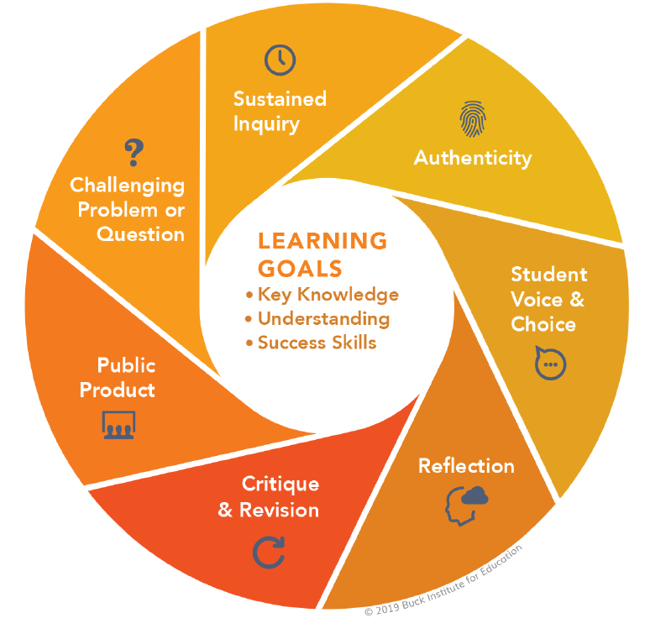
Χαρακτηριστικά/ στοιχεία
(PBL wheel):

Slide 5
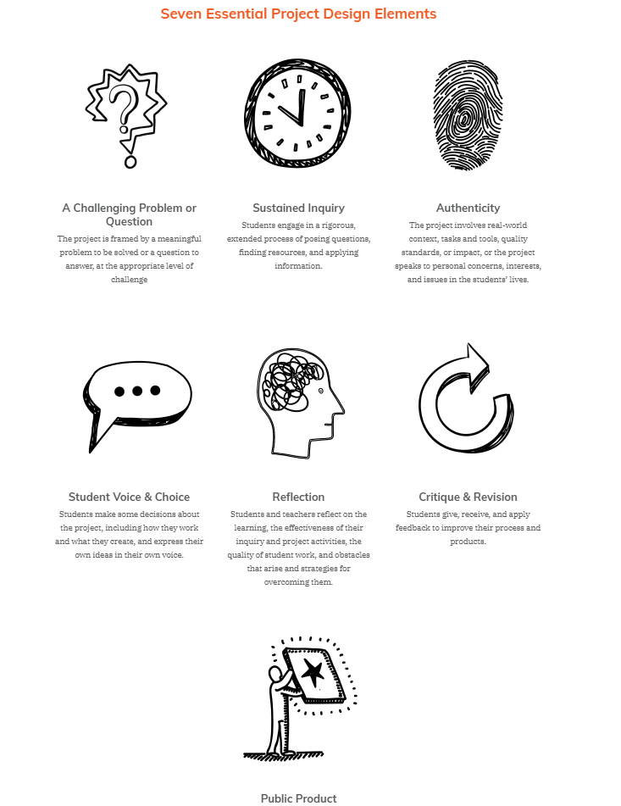
1.
2.
3.
1.Το ερώτημα/πρόκληση
2. Οι μαθητές αναζητούν πηγές και πληροφορίες
3. Το έργο/project συνδέεται με τον πραγματικό κόσμο, με ενδιαφέροντα και προβλήματα που αφορούν τους μαθητές
4. Οι μαθητές αποφασίζουν τον τρόπο εργασίας τους
5. Ανασκόπηση: οι μαθητές ανασκοπούν το αποτέλεσμα και την ποιότητα της εργασίας , τις δυσκολίες και εύρεση τρόπων αντιμετώπισης τους
6. Αξιολόγηση και αναθεώρηση: Οι μαθητές δίνουν, λαμβάνουν και εφαρμόζουν σχόλια με σκοπό τη βελτίωση της διαδικασίας και των αποτελεσμάτων τους.
7. Οι μαθητές παρουσιάζουν τις εργασίες τους
4.
5.
6.
7.

Slide 6
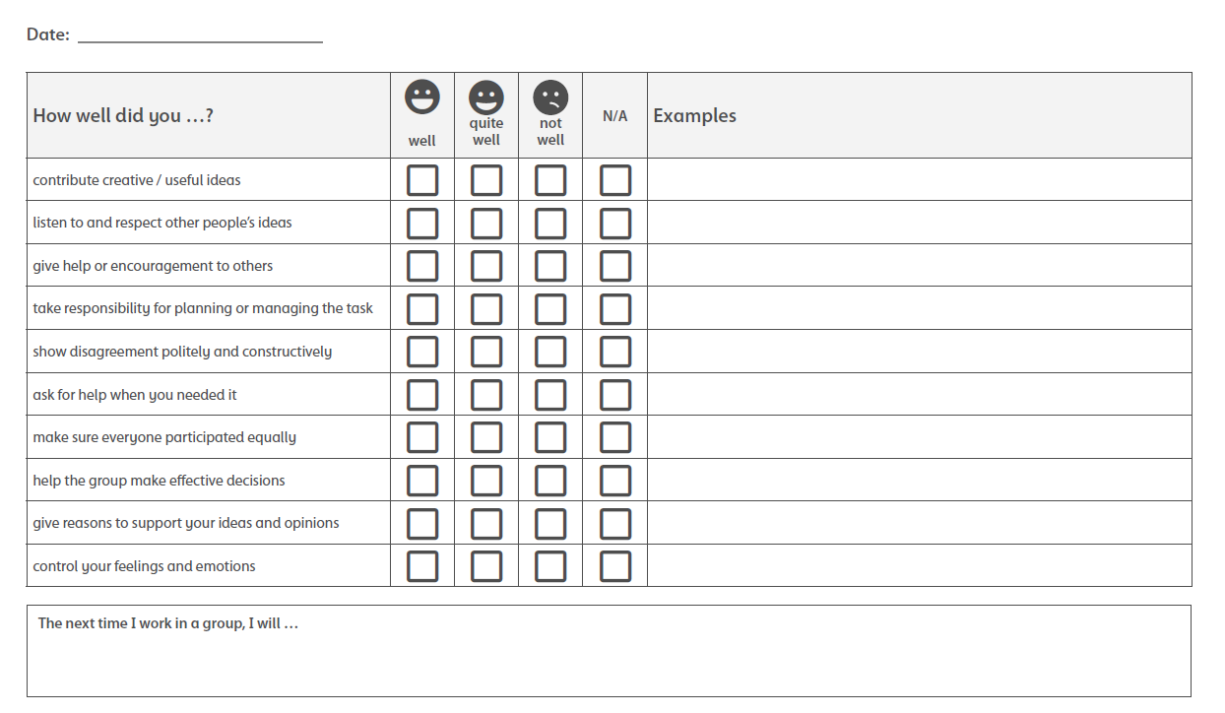
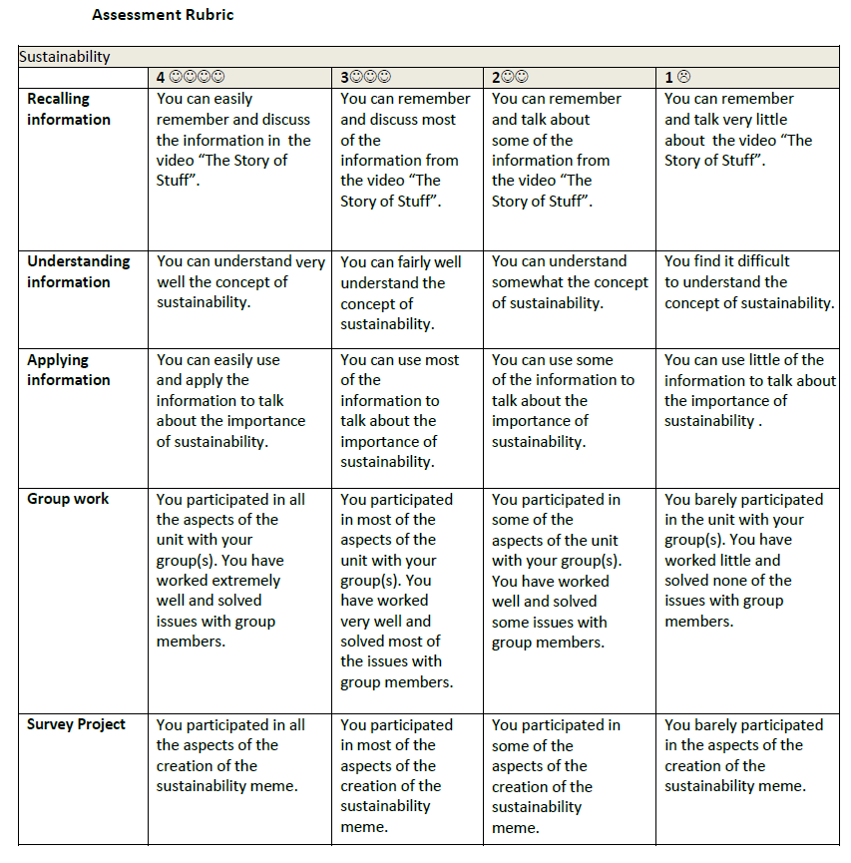
Αξιολόγηση εργασίας ομάδας
Χρήση:
Λίστα ελέγχου
Κάρτες αναφοράς
Πίνακας Rubric

Slide 7
Digital Apps
https://www.window-swap.com/
(πλατφόρμα με εικόνες/βίντεο από όλο τον κόσμο- αφόρμηση για προβληματισμό)
https://goosechase.com/
δημιουργία διαδραστικού παιχνιδιού
https://gamma.app
δημιουργία παρουσιάσεων
https://www.mentimeter.com/
εφαρμογή για διαδραστικές παρουσιάσεις

Slide 8
https://en.linoit.com/
Είναι ένας ψηφιακός πίνακας ανακοινώσεων. Επιτρέπει να κολλάς “σημειώματα” (post-it), εικόνες, βίντεο ή συνδέσμους σε έναν κοινόχρηστο χώρο.
https://unsplash.com/
πλατφόρμα με φωτογραφίες-αφόρμηση για προβληματισμό
https://apphaus.sap.com/resource/scenes
ψηφιακή πλατφόρμα συνεργασίας που βοηθά ομάδες να δημιουργούν ιδέες και λύσεις.
https://www.rawgraphs.io/
για δημιουργία γραφημάτων
https://edpuzzle.com/
πλατφόρμα για μετατροπή βίντεο σε διαδραστικά
https://wheelofnames.com/
για δημιουργία ομάδων μαθητών

